Slide 1
Онлайн-тренажёр по изучению Python
WELCOME
Пузырев-Харьковский Владислав, студент

Slide 2

Python
Немного про важность обучения и цели создания тренажера
Проект нацелен на создание интерактивного и эффективного обучающего инструмента, который поможет пользователям уверенно владеть основами Python.

Slide 3
Информация о заказчике
Наш заказчик - Российский государственный педагогический университет им. А. И. Герцена., чьи потребности и ожидания мы стремимся удовлетворить. Давайте рассмотрим контекст и актуальность проекта.

Slide 4
Основные функции
01
В рамках проекта предусмотрены следующие ключевые функциональности: интерактивные курсы, практические задания и система оценки для повышения эффективности обучения.

Slide 5
Доп. функции
ELEPHANTS
Поддержка мотивации
Для поддержки обучения и мотивации пользователей внедрены дополнительные функции, включая форум для обсуждения, систему поддержки и мотивацию.

Slide 6
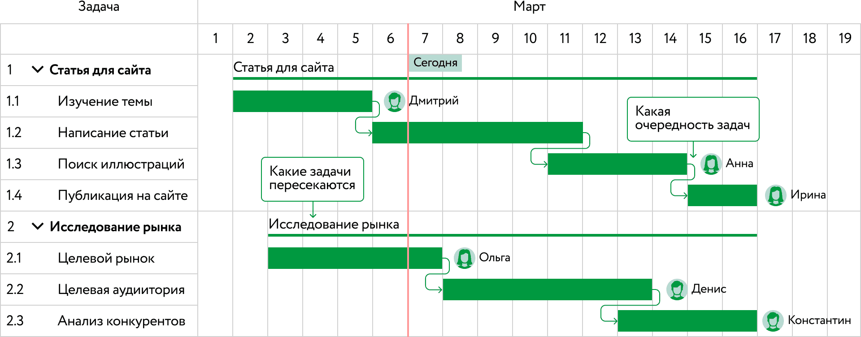
Этапы разработки
Анализ
требований
Проектирование архитектуры
Разработка функциональности

Slide 7
Требования
Функциональные
Нефункциональные
Мы выделили функциональные и нефункциональные требования к продукту. Важно обратить внимание на ключевые аспекты, которые определят успешность проекта.
Мы выделили функциональные и нефункциональные требования к продукту.
Важно обратить внимание на ключевые аспекты, которые определят успешность проекта.

Slide 8
Архитектура и совместимость
02
"Архитектура продукта представлена на диаграмме развертывания, а также обеспечивает совместимость с различными браузерами для максимального охвата пользователей."

Slide 9
На этапе тестирования мы проведем модульные и интеграционные тесты, а также уделяем внимание контролю и приемке продукта.

Slide 10
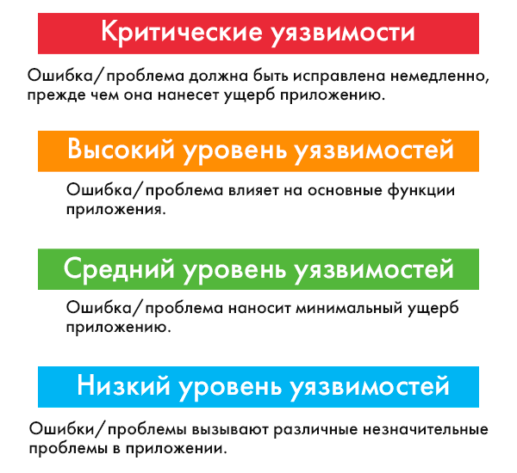
Риски
Риски, которые могут возникнуть в процессе разработки, представлены в таблице. На заключительном этапе резюмируем основные моменты и выражаем благодарность за внимание.

Slide 11
Вопросы и комментарии
This is where you section ends. Duplicate this set of slides as many times you need to go over all your sections.

Slide 12
Спасибо вам!
THANK
YOU
Остались вопросы?
+7(981)699-54-31
valan666@bk.ru
Пузырев-Харьковский Владислав

